Slide 1
The Happy Doctor
for excellent performance and well-being
MARTINE OOSTERLOO
SEH-arts Tjongerschans Heerenveen
trainer & coach Closing the Loop

Slide 2
Ode to Joy
https://www.youtube.com/watch?v=xpcUxwpOQ_A&index=2&list=RD2cEPydnb0Ns

Slide 3
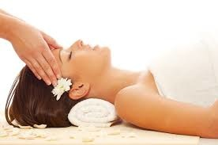
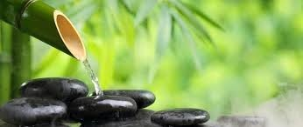
Notes:
Google images: wellness vs physician wellness

Slide 4
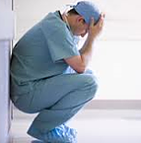
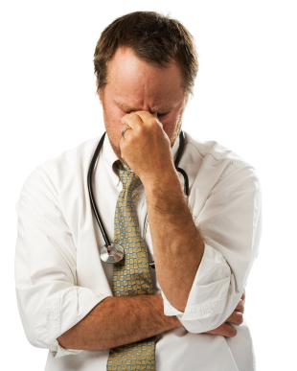
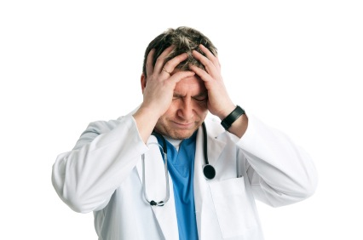
PHYSICIAN
WELLNESS
Notes:
ervaringen van de deelnemers?
inventarisatie symptomen en gevoelens
wat lokt het uit?
wat is wellness dan?? afwezigheid van te veel stress en burnout??

Slide 5
Een „happy doctor”
is fysiek en geestelijk gezond
heeft genoeg energie voor
goede prestaties op het werk
persoonlijke én carriere doelen
kan oud worden
in zijn/haar beroep

Slide 6
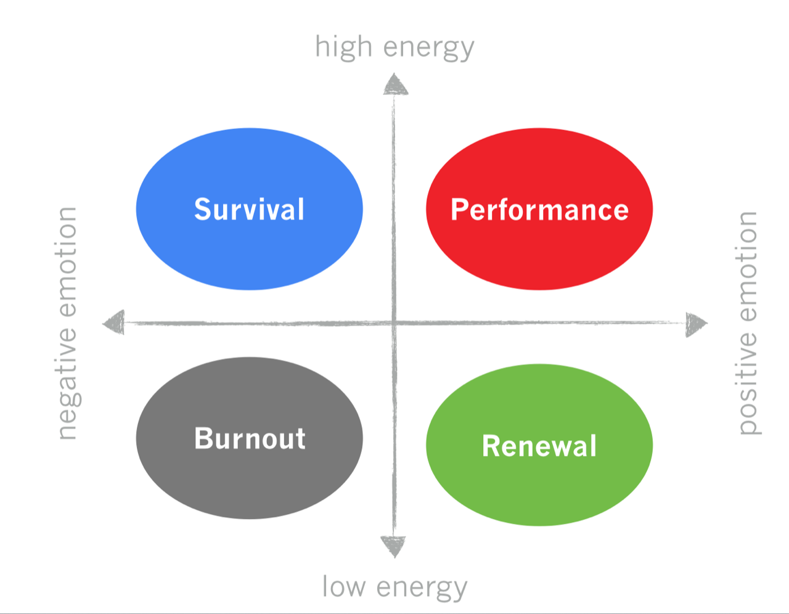
Energie
management
„het schaarste principe”
Notes:
SCHAARSTE/SURVIVAL: het gevolg is namelijk een tunnelvisie: een eenzijdige concentratie op het ervaren schaarsteprobleem zorgt ervoor dat andere - misschien wel belangrijkere - (langere termijn) doelstellingen en overwegingen verwaarloosd, onderschat of verdrongen worden, ongeacht de consequenties. Tunnelvisie ontstaat doordat de ervaring van schaarste leidt tot een directe afname van de zogenoemde bandbreedte, ofwel, het vermogen om aandacht op te brengen, om goede beslissingen te nemen, om vast te houden aan onze plannen en om verleidingen te weerstaan.

Slide 7
Stress IS NIET slecht
law of Yerkes-Dodson
The effect of acute stress on performance. Vicki R Leblanc. Acad Med 2009; 84: S25-33

Slide 8
Burnout is WEL slecht!
Burnout in artsen leidt tot:
lagere kwaliteit van zorg
lagere patient tevredenheid
meer kans op fouten
vaker ongewenst gedrag
hogere wisseling van personeel
hogere uitval uit opleiding/carriere
meer scheiding/ middelen misbruik/ suicide
Medscape 2015
Physician Burnout: It Just Keeps Getting Worse

Slide 9
Een „happy doctor”
Presteren
Herstel
Notes:
inventarisatie stressoren groep
inventarisatie herstel mogelijkheden groep

Slide 10
Medscape 2015
Physician Burnout: It Just Keeps Getting Worse
Notes:
65% of EP was reporting burnout
Why us?

Slide 11
37-53%!!!!
Medscape 2015
Physician Burnout: It Just Keeps Getting Worse
Notes:
65% of EP was reporting burnout
Why us?

Slide 12
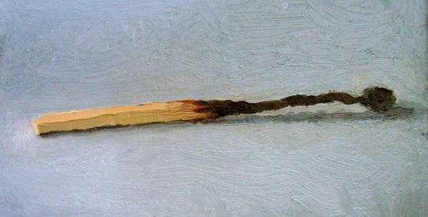
Maslach Burnout Inventory
1. Uitputting- fysiek en mentaal
2. Depersonalisatie
cynisme/sarcasme/zeuren
compassion fatigue
3. Persoonlijk functioneren
twijfel over effectiviteit/kwaliteit van het werk
Notes:
inventarisatie overspanning in de groep: symptomen

Slide 13
maar………waarom wij?
Notes:
Why us?? I have mentioned some of the factors that are associated with burnout. For me personally I think we experience this more then any other specialty given we are on the front lines and then speaking with consultants whom we assume know more about a subject than we do (and everybody is seeing what we do in ED: fishbowl type of practice), and if that is not enough yet, we also do this job during hours while other people are asleep.

Slide 14
Oorzaken van burnout
1. het vak op zich
2. onvolledige opleiding
3. een privé leven
4. conditionering
De patiënt gaat altijd voor…..

Slide 15
je kan niet geven
wat je niet hebt
!!!!
We zijn erop getraind
om op leeg te lopen
maar….

Slide 16
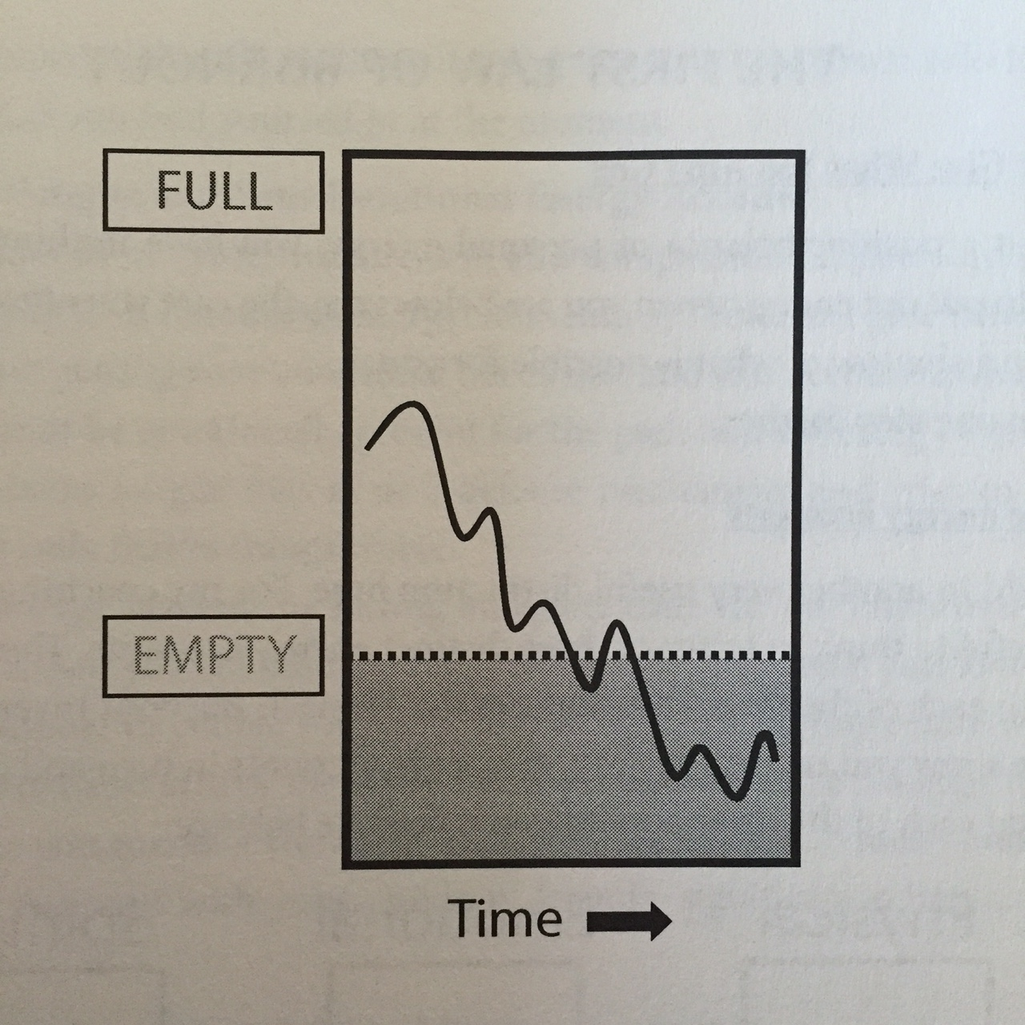
De enige manier om
1. goed werk te leveren én
2. een goede kwaliteit van leven te hebben
Positief in alle drie bankrekeningen te staan
Fysiek
Emotioneel
Spiritueel
Stop physician burnout – Dike Drummond

Slide 17
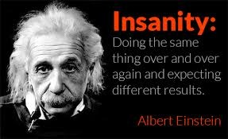
Er bestaat GEEN quick-fix! dilemma vs probleem

Slide 18
Wat te doen?
Wat kan ik doen voor
minder stress
meer herstel/ wat geeft me energie
Wat kan mijn organisatie doen voor mijn voor
minder stress
meer herstel/ wat geeft me energie
denk aan: fysiek, emotioneel, spiritueel, praktisch

Slide 19
Wat te doen?
denk aan: fysiek, emotioneel, spiritueel, praktisch
 | Meer herstel/ meer energie | Minder stress
IK
ORGANISATIE

Slide 20
Tip 1
Zet „wellness” op de agenda
Geef onderwijs in „wellness”
Promoot zelfzorg, geef het goede voorbeeld

Slide 21
Tip 2
Oefen je "state of mind":
- The satisfaction mindflip
- Vier je successen
- Positiviteit is besmettelijk
& TREAT YOURSELF LIKE A DOG
…..AND OTHERS AS WELL!

Slide 22
Tip 3

Slide 23
Tip 4
Notes:
Hoe ziet je ideale praktijk eruit?
Persoonlijke mission statement
Persoonlijke waarden
Persoonlijke behoeftes

Slide 24
Een „happy doctor”
is fysiek en geestelijk gezond
heeft genoeg energie voor
goede prestaties op het werk
persoonlijke én carriere doelen
kan oud worden
in zijn/haar beroep

Slide 25
voor meer info en literatuur:
martine@closing-the-loop.nl

Slide 27
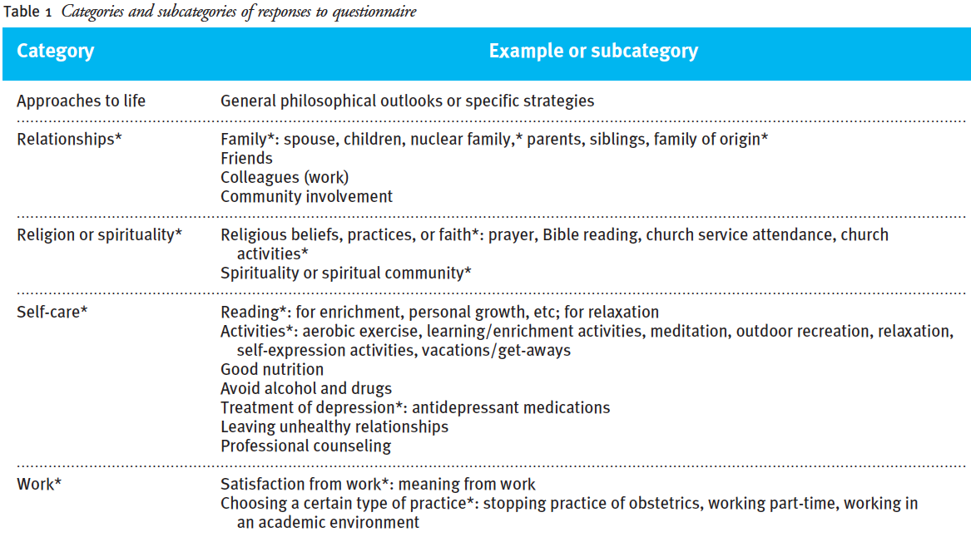
Weiner et al. West J Med 2001;174
Notes:
This is an interesting study. What they did was sending out surveys on physician well-being by mail.There was an open ended survey item regarding their own wellness-promotion practices. They did an analysis to identify common themes in the responses to this question. They found 5 primary wellness promotion practices.
APPROACHES TO LIFE was most significantly associated with improved level of psychological wellbeing.

Slide 28
Causes of burnout
1. Being an emergency physician:
shocking and/or complex patient cases, ill patients
high pressure, chaos, many stimuli
missed diagnosis, risk of failure
pionering in a relatively new specialism
to much bureaucracy
shiftwork
irregular irregularity in shifts
keeping up with literature/ new developments
difficult boss/collegues
Medscape 2015
Physician Burnout: It Just Keeps Getting Worse

Slide 29
2. Missing skill set
- management
- leadership
- communication
- finance
- education
- selfknowledge, self care

Slide 30
3. Having a life
- family, partner, friends
- parents (getting older/need care/die)
- children (raising, illness)
- buying or building a house
- get married/divorced
- personal health, hobbies, interests, fitness

Slide 31
4. Conditioning
workaholic
superhero (IKEA)
emotion-free
lone ranger
perfectionist
„the patient always comes first”
Notes:
conditionering:
superheld
perfectionistisch
emotieloos
nooit moe
nooit ziek
lossen alles zelf op
kunnen veel meer aan dan gewone mensen

Slide 32
Physician wellness standard part of the new curriculum?
What do I need to grow old in this profession
What makes me a happy doctor
How to prevent failure
How to stay focussed
How to have a healthy sustainable career

